Slide 1
YATILI BÖLGE ORTAOKULU
2015-2016 EĞİTİM-ÖĞRETİM YILI
REHBERLİK SERVİSİ SEMİNERLERİ
ÖFKE VE ÖFKE KONTROLÜ
Notes:
1

Slide 2
İnsanın dört temel duygusu olduğu
kabul edilir: Üzüntü, korku, sevinç
ve öfke.

Slide 3
Kayıp Üzüntü
Başarsızlık
Suçluluk duygusu
Keder, kasvet, melankoli, kendine acıma,
yalnızlık, can sıkıntısı, hayal kırıklığı, utanç,
pişmanlık, küçük düşme vb. duyguları içerir.

Slide 4
Belirizlik Korku
Tehlike
kabullenme – başa çıkma – yardım alma
Kaygı, kuruntu, huzursuzluk, şüphe, dehşet,
Şaşkınlık, şok, afallama, sinirlilik, aşırı
durumda fobi ve panik vb. Duyguları içerir.

Slide 5
Başarı Sevinç
İsteneni elde etme Paylaşma isteği
Engel Öfke
Mutluluk, coşku, haz, rahatlama, gurur,
tatmin, heyecan, kendinden geçme, sevgi,
sadakat, kabul görme vb. duyguları içerir.

Slide 6
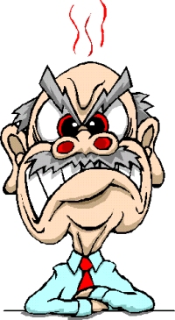
ÖFKE NEDİR?
Bireyin haz alma dünyasını engelleyen herhangi bir durum,
olay veya kişi ile karşılaştığında oluşan duygudur.

Slide 7
Engellenme
Adaletsizlik Öfke
Benliğe tehdit
Öfkeyi ifade etme yolu
Kontrolü davranış Kontrolsüz davranış
Hiddet, gazap, gücenme, kızma, sinirlenme, kin,
Düşmanlık, nefret, aşağılama vb. duyguları içerir.

Slide 8
Kontrolsüz davranış ne ifade eder?
**Duygunun ilk hissedildiği anda
düşünülen eylemi yapmak
**Düşünmeden, sadece duyguların
yönlendirmesiyle eylemde bulunmak

Slide 9
Kontrolsüz davranırsam ne kazanırım, ne
kaybederim?
**Kısa vadeli ve küçük bir doyum elde ederim.
**İlerde daha büyük bir doyum elde etme
şansımı kaybederim.
**Pişmanlık duyar, mutsuz olurum.

Slide 10
Duyguların kontrolü bir anlamda
doyumun ertelenmesidir.
Amaç, gelecekte daha büyük doyum
elde etmektir.
Duyguları kontrol etmede önemli olan
duyguları bastırmak değil, dengelemektir.

Slide 11
Duygularımı kontrole ederken ölçüm
ne olmalı?
Fazla bastırma Kontrolden çıkma
Donukluk Kronik rahatsızlıklar
***Duygusal zeka bu aşamada devreye girer!

Slide 12
Duygusal zeka nedir?
Son yıllarda ise, “bilişsel zekanın”
(IQ= Intelligence Quotient) tek başına insan
zeka düzeyini yansıtmadığı ileri sürülmüş,
başkalarını anlayabilme ve insan ilişkilerinde
akılcı davranmayı kapsayan “duygusal zeka”
(EQ) (Emotionel Quotient)kavramı ortaya
atılmıştır.

Slide 13
Duygusal zeka, kişinin kendi duygularını
bilmesi, anlaması, yönetebilmesi,
diğerlerinin de duygularını anlayabilmesi
ve onlarla etkili ilişkiler kurabilmesidir.

Slide 14
Duygusal zekası düşük olan birey nasıl davranır?
*Duygularının farkına varamaz
*Duygularının anlamını doğru yorumlayamaz
*Kontrolden çıkan duygularının baskısın hisseder
*Yoğun stres altındadır
*Dikkatini toplamakta güçlük çeker
*Doğru kararlar veremez
*Öğrenmekte ve hatırlamakta zorlanır

Slide 15
Duygusal zekası yüksek olan birey nasıl davranır?
*İçinde bulunduğu ruh halini daha iyi anlar
*Dışarıdan gelen sinyalleri doğru olarak yorumlar
*Olumsuz duygular hissederse bunları değiştirmeye
çalışır
*Kendini iyi tanır, sonradan pişman olacağı kararlar
vermez
*İş ve özel yaşamı dengelidir

Slide 16
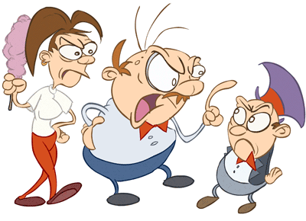
*Öfke son derece doğaldır *Belli bir düzeyde normal kabul edilir *Yaşanması gereken bir duygudur *Başka canlılarda da gözlenir *Sosyalleşme sürecinde şekillenir <Kontrol edilebilir <Bastırılabilir <Anlatılabilir <Dindirilebilir

Slide 17
Ne zaman öfkeleniriz?
• Çıkmazda hissettiğimizde
• Anlaşılmadığımızı hissettiğimizde
• Engellendiğimizde
• Tehdit algıladığımızda
• Benliğimize direkt saldırıldığında
• Bizim için önemli olan şeylere saldırıldığında

Slide 18
Öfke iyi bir şey midir?
<Öfke, sınırlarımızı bildirmemizi ve
haklarımızı korumamızı sağlar.
<Eğer öfke “haklı” bir nedene dayanıyorsa
ve uygun bir şekilde ifade
edildiyse olumludur.

Slide 19
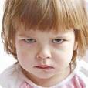
ÖFKE SALDIRGANLIK İLİŞKİSİ
Saldırganlık öfkeyle ilişkilidir, ama onunla aynı şey değildir.
Saldırganlık bir davranış, öfke ise bir duygu ifadesidir.

Slide 20
Herhangi bir kimse öfkelenebilir. Bu kolaydır.
Ne var ki;
doğru insana
doğru derecede
doğru zamanda
doğru maksatla
doğru biçimde öfkelenmek,
işte bu kolay değildir. ARİSTO

Slide 21
Öfke ile Birlikte….
KIZGINLIK
HİDDET
KAYGI
NEFRET
KİN
ÖFKE
İNTİKAM
DÜŞMANLIK
BAĞIRMA
Duyguları yaşarız…
Notes:
21

Slide 22
ATASÖZLERİMİZ
“Öfkeyle kalkan, zararla oturur”
“Öfke gelir gider, kelle gider gelmez!”
“Öfke baldan tatlıdır!”
“Öfkede akıl olmaz!”

Slide 23
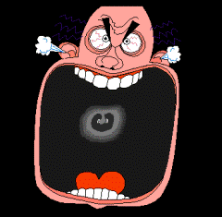
Öfke ve Fizyolojik Tepkiler:
Kan şekerinin yükselmesi
Nabzın ve kan basıncının artması
Sık sık ve zor nefes alma
Baş ağrısı
Kas ağrıları, sırt, boyun
ağrıları
Psikosomatik rahatsızlıklar
Vücut ve zihin “savaş ya da kaç “ tepkisi için hazırdır.

Slide 24
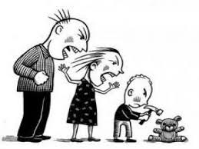
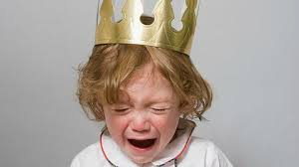
Öfkelendiğimizde…
SUSABİLİRİZ
SALDIRABİLİRİZ
BASTIRABİLİRİZ
ANLATABİLİRİZ
UNUTABİLİRİZ
GİZLEYEBİLİRİZ
BAĞIRABİLİRİZ
AĞLAYABİLİRİZ
YÜZLEŞEBİLİRİZ
ÖFKEMİZİ KONROL EDEBİLİRİZ…
Notes:
24

Slide 25
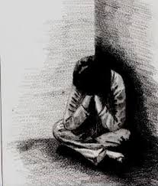
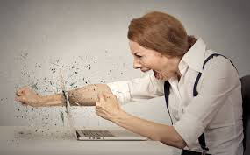
Susup içine atmak,
bazı hastalıklara ve hatta ilerde daha büyük öfke patlamalarına neden olabileceğinden, uygun bir yöntem değildir.

Slide 26
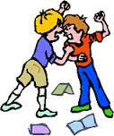
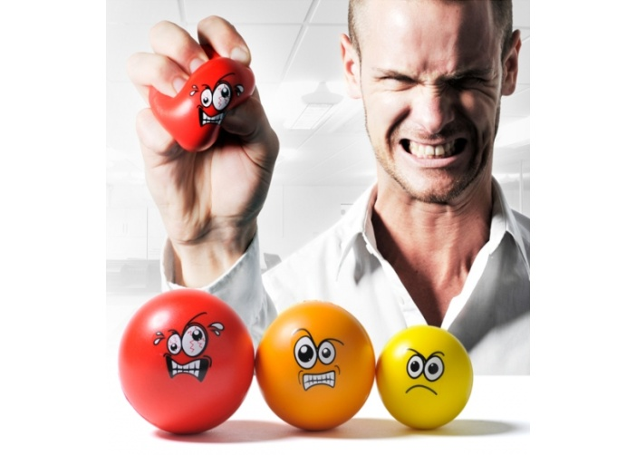
Saldırgan davranışlar;
*Fiziksel tepkiler vermek (vurma,
cisim atma vb.)
*Sözel tepkiler vermek (küfür
etme, aşağılayıcı söz söyleme
vb.) iletişim ve ilişkilerin
bozulmasına yol açacağından,
uygun bir yöntem değildir.

Slide 27
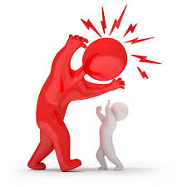
ÖFKENİ KONTROL ET…
Notes:
27

Slide 28
Öfkenin Kontrol Edilmesi:
Öfkeyi doğru ifade etme becerisini kazanmaya “öfke kontrolü” denir.
Öfke kontrolünde temel amaç; saldırganlıktan uzak, şiddet içermeyen, kişinin kendisine ve çevresine zarar vermeyecek şekilde duygusunu ifade becerisi kazanmasıdır.

Slide 29
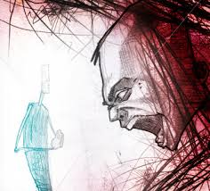
Öfke kontrolünü öğreten pek çok yöntem vardır. Doğru yöntem kişiden kişiye değişebilir.
Bireyin kişilik özelliği, yaşam tarzına uygun olanın seçilmesi etkili sonuca ulaştırır.

Slide 30
ÖFKE KONTROLÜNDE TEMEL İLKELER
*Konu senin için önemliyse mutlaka konuş.
*Sorunu düşünüp açıklık kazandırmaya zaman ayır.
*Ben diliyle konuş.
*İnsanların farklı olduğu gerçeğini kabul et.
*Hiçbir sonuca varmayan tartışmalara girme.

Slide 31
ANLAMAK İÇİN DİNLE…
Konuşmayı kesme
Israrcı olma
Yargılama
Dinlemeye hazırım mesajı ver
Soru sor
Sorunun bir parçasıysan kabul et
Diğer insanın gözlerine bak
Anladığını geri bildirimlerle hissettir
Karşındakinin kararına saygı duy
Notes:
31

Slide 32
ÖFKELİYSEN
DERİN NEFES AL.
ÖFKE TEPKİSİ VERMEDEN ÖNCE EN AZ 10 DEFA DERİN NEFES ALIP VER, SONRA TEPKİ VER…

Slide 33
BULUNDUĞUN ORTAMINDAN BİR SÜRE UZAKLAŞ...

Slide 34
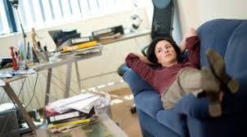
TARTIŞMAYI
ERTELE...

Slide 35
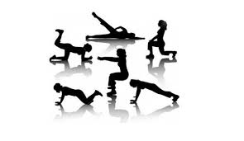
SPOR YAP…
ENERJİNİ BOŞALT...

Slide 36
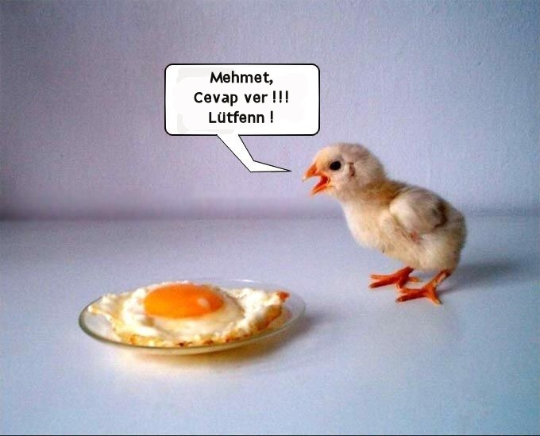
İŞİ KOMİKLİĞE VUR, GÜL,KAHKAHA AT…
FİLM İZLE…

Slide 37
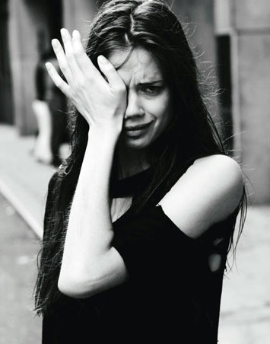
İSTERSEN AĞLA…

Slide 38
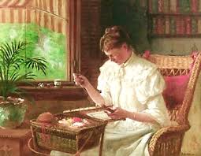
KENDİNE BİR MEŞGULİYET BUL…

Slide 39
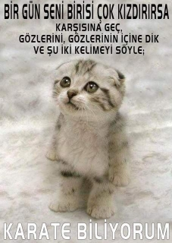
Öfkeyi Yenmek…
Notes:
39

Slide 40
ÖFKELENME!... AFFET!...
İntikam alıp da sonunda pişman olmaktansa, affedip de pişman olmak daha iyidir.
Affetmek güçlüyü daha güçlü yapar.

Slide 41
AFFET. ÇÜNKÜ;
AFFETMEK KONTROLÜ YENİDEN SANA KAZANDIRIR.
AFFETMEYİ SEÇTİĞİNDE ÇEVRENDEKİLER SANA DAHA OLUMLU YAKLAŞIR
AFFETMEK SENİ ÖZGÜRLEŞTİRİR
AFFETMEMEK EN ÇOK SENİ ÜZER

Slide 42
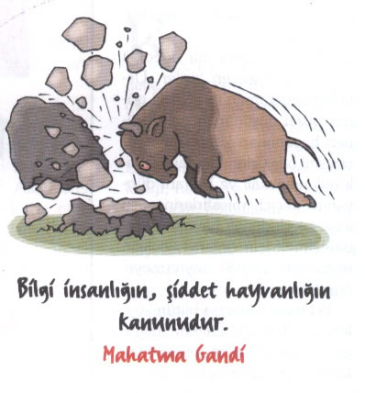

Slide 43
ÖFKENİZİN AZ OLMASI,
ÇOK OLDUĞUNDA İSE KONTROLLÜ OLMASI DİLEĞİYLE…
REHBERLİK SERVİSİ

